Slide 1
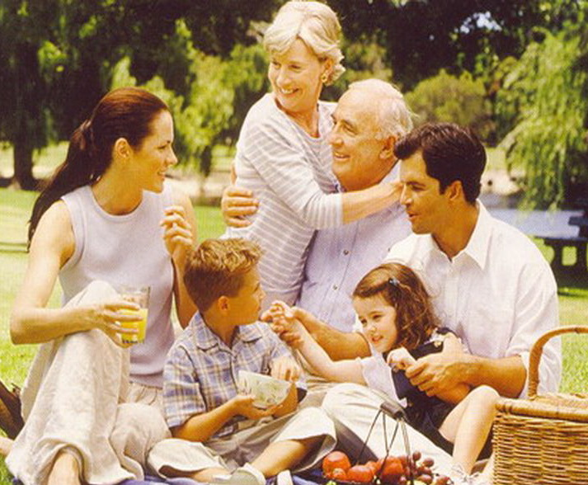
Тема:
Формирование ответственности и активности родителей за воспитание и образование своих детей.

Slide 2

Правовые аспекты, связанные с ответственностью родителей за воспитание и образование детей
Конвенция ООН о правах ребёнка
Закон РФ «Об образовании»
Семейный кодекс РФ
Уголовный кодекс РФ
Кодекс об административных правонарушениях РФ
Конституция
Российской
Федерации

Slide 3
Права и обязанности родителей по воспитанию
Конвенция ООН о правах ребёнка –
статья 14, статья 18, статья 27
Конституция Российской Федерации –
статья 38
Семейный кодекс РФ –
статья 63, статья 65

Slide 4
Ответственность родителей за ненадлежащее выполнение обязанностей по воспитанию и обучению несовершеннолетних детей
Семейный кодекс РФ – статья 69, статья 73
Уголовный кодекс РФ – статья 150, статья 151,
статья 156
Кодекс об административных правонарушениях РФ – статья 5.35, статья 6.10, статья 20.22
Гражданский кодекс РФ – статья 1073,
статья 1074

Slide 5
Мы сильно заблуждаемся, если думаем, что жизнь ребёнка в садовском возрасте вся принадлежит ДОУ ;
нет, сад имеет только весьма небольшую долю в том естественном развитии ребёнка, на которое гораздо большое влияние оказывают время, природа и семейная жизнь.
К.Д. Ушинский

Slide 6

Социологические исследования показывают, что на воспитание ребёнка влияют:
семья – 50%,
СМИ – 30%,
Школа, Детский сад – 10%,
улица –10%.

Slide 7

СЕМЬЯ
Основанная на браке или кровном родстве малая социальная группа людей, члены которой связаны общностью быта, взаимной помощью, моральной ответственностью и воспитанием детей.

Slide 8

Принципы семейного воспитания
Принятие ребёнка –
это проявление такой родительской любви, когда ребёнок понимает, что его любят несмотря ни на что.
Признание ребёнка -
это сохранение у ребёнка чувства собственного
достоинства и уверенности
в себе и своих силах.
Признание ребёнка
предполагает одобрение
похвалу, положительную
реакцию семьи на любое,
пусть самое незначительное
усилие со стороны ребёнка.

Slide 9
ДЕМОКРАТИЧЕСКИЙ
СТИЛЬ
АВТОРИТАРНЫЙ
СТИЛЬ
ХАОТИЧЕСКИЙ
СТИЛЬ
ГИПЕРОПЕКАЮЩИЙ
СТИЛЬ
ОТЧУЖДЁННЫЙ
СТИЛЬ
ЛИБЕРАЛЬНЫЙ
СТИЛЬ

Slide 10

Демократический стиль воспитания
При демократическом стиле воспитания происходит наиболее гармоничное и разностороннее развитие личности ребёнка.
Для детей, воспитанных в подобных семьях характерны:
- умение самостоятельно принимать решения и отвечать за свои поступки;
- инициативность и целеустремлённость;
- умение строить близкие и доброжелательные отношения с окружающими;
- способность договариваться,
находить компромиссные
решения;
- наличие собственного мнения
и способности считаться с
мнением окружающих;

Slide 11
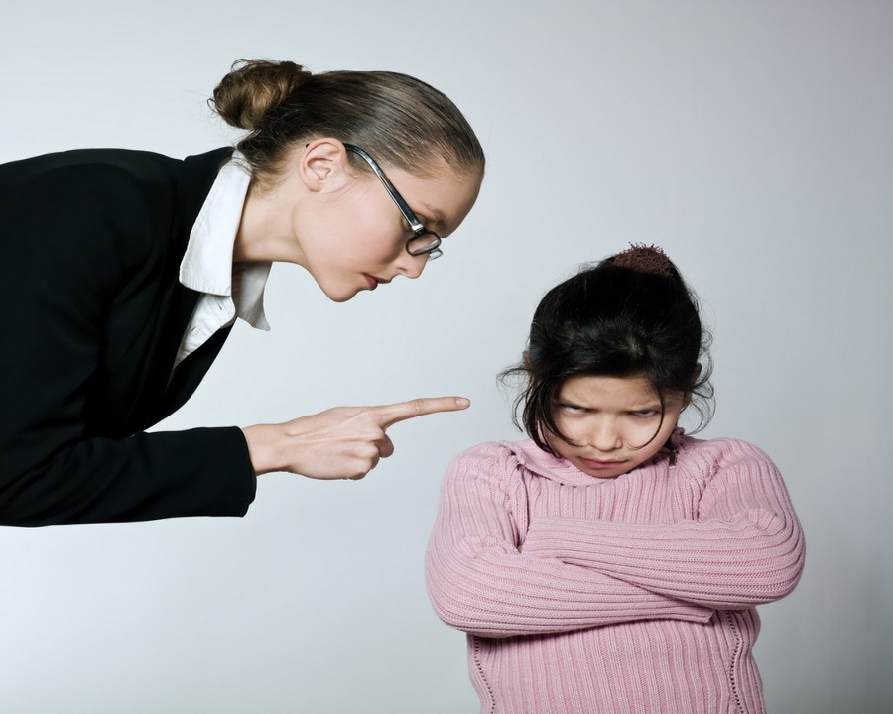
Авторитарный стиль
При авторитарном стиле воспитания родители подавляют инициативу ребёнка, жестко руководят и контролируют его действия и поступки. Воспитывая, используют физические наказания за малейшие проступки, принуждения, окрики, запреты. Дети лишены родительской любви, ласки, заботы, сочувствия. Таких родителей заботит лишь то, чтобы ребёнок вырос послушным и исполнительным. Но дети вырастают либо неуверенными в себе, робкими, невротизированными, неспособными постоять за себя либо, наоборот, агрессивными, авторитарными,
конфликтными. Такие дети с трудом
адаптируются в социуме,
окружающем мире.
При родителях такие дети могут
казаться спокойными и
исполнительными, но как только угроза
наказания исчезает, поведение ребёнка
становится неуправляемым.

Slide 12

Хаотический стиль
Некоторые психологи выделяют хаотический стиль семейного воспитания, характеризующийся отсутствием единого последовательного подхода к воспитанию ребёнка: отсутствуют конкретные, определённые, чёткие требования к ребёнку.
Возникает хаотичный стиль на почве разногласий родителей в выборе средств и методов воспитания. Конфликты в семье становятся все более частыми, родители постоянно выясняют отношения между собой
и нередко в присутствии ребёнка,
что приводит к возникновению
невротических реакций у ребенка.
Непредсказуемые действия и
реакции родителей лишают
ребёнка чувства стабильности,
провоцируют повышенную
неуверенность, импульсивность,
тревожность, агрессивность,
неуправляемость, социальную
дезадаптацию.

Slide 13

Гиперопекающий стиль
При гиперопекающем стиле воспитания родители лишают ребёнка самостоятельности в физическом, психическом, а так же социальном развитии. Они постоянно находятся рядом с ним, решают за него его проблемы, живут вместо него. Излишне заботятся и опекают его, боясь и тревожась за его здоровье. Даже, когда ребёнок становится взрослым, родители продолжают излишне заботиться о нём, постоянно тревожась за него, за его здоровье и благополучие.
Гиперопека подавляет инициативу,
волю и свободу ребёнка, его энергию
и познавательную активность,
лишает самостоятельности,
воспитывает покорность, безволие,
беспомощность.
При гиперопекающем стиле
воспитания родители неосознанно
тормозят формирование у ребёнка
различных навыков и умений, развитие
настойчивости в достижении цели,
трудолюбия.

Slide 14
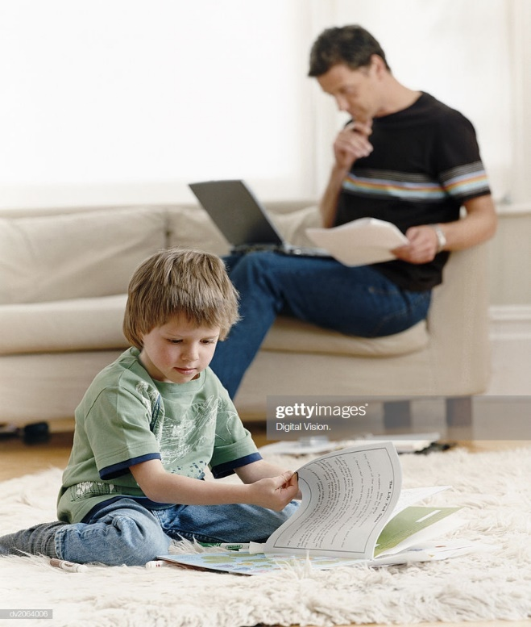
Отчуждённый стиль
При отчуждённом стиле семейного воспитания отношения подразумевают глубокое безразличие родителей к личности ребёнка. Родители «не замечают», ребёнка, не заинтересованы его развитием и духовным внутренним миром. Активно избегая общения с ним, держат его от себя на расстоянии. Дети предоставлены сами себе.
Отчуждённый стиль воспитания наблюдается чаще в неблагополучных семьях, где один
или оба родителя злоупотребляют
алкоголем или наркотиками.
Подобное безразличное отношение
родителей делает ребёнка одиноким
и глубоко несчастным, неуверенным
в себе. У него пропадает желание
общаться, может сформироваться
агрессивность к людям.

Slide 15
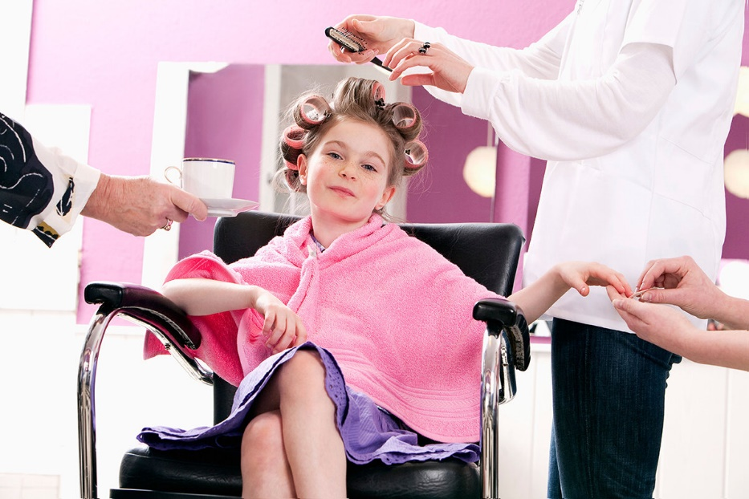
Либеральный стиль
Родители, придерживающиеся такого стиля воспитания, слабо или совсем не регламентируют поведение ребёнка. В семье практически нет запретов, чётких правил. Либеральные родители обычно не отказывают своему чаду ни в чём, любые его требования тут же выполняются. Родители открыты для общения с детьми, однако главное направление коммуникации – от ребёнка к родителям. Детям предоставлен избыток
свободы при незначительном руководстве родителей,
родители не устанавливают
каких – либо жёстких ограничений.
Если поступки детей выводят из
равновесия, сердят родителей,
они как правило, стараются
подавить свои чувства, винят
себя за них.

Slide 16
Федеральный государственный образовательный стандарт (ФГОС)
«Портрет выпускника ДОУ»
уважающий и принимающий ценности семьи и общества;
любящий свой народ, свой край и свою Родину;
любознательный, активно и заинтересованно познающий мир;
владеющий основами умения учиться, способный к организации собственной деятельности;
готовый самостоятельно действовать и отвечать за свои поступки перед семьёй и обществом;
доброжелательный, умеющий слушать и слышать собеседника, обосновывать свою позицию, высказывать своё мнение;
выполняющий правила здорового и безопасного для себя и окружающих образа жизни.

Slide 17
Воспитание ребенка с чётким представлением
Мы. Это целенаправленный и
Ежедневный процесс, в котором происходит его
Самосовершенствование и саморазвитие. Данная работа
ведёт к
Триумфy личности ребёнка. Это путь к
Единению дошкольника, его родителей, детского сада и школы.

Slide 18
АКТУАЛЬНОСТЬ
Современные условия деятельности дошкольных учреждений выдвигают взаимодействие с семьёй на одно из ведущих мест
Родители – основные социальные заказчики ДОУ, поэтому взаимодействие педагогов с ними просто невозможно без учёта интересов и запросов семьи.
Именно по этой причине многие ДОУ и, наше в том числе, сегодня ориентируются на поиск таких форм и методов работы, которые позволяют учесть актуальные потребности родителей, способствуют формированию активной родительской позиции.

Slide 19
Задачи ДОУ по взаимодействию с родителями
Установить партнёрские отношения с семьёй каждого воспитанника
Объединить усилия для развития и воспитания детей
Создать атмосферу взаимопонимания, общности интересов, эмоциональной поддержки
Активизировать и обогащать воспитательные умения родителей
Поддерживать их уверенность в собственных педагогических возможностях

Slide 20
С чего начать?
Начать необходимо с анализа социального состава родителей, их настроя и ожиданий от пребывания ребёнка в детском саду:
- анкетирование
-личные беседы
Родителей детей, посещающих сегодня дошкольные учреждения, можно условно разделить на три группы:
родители-активисты, которые умеют и с удовольствием участвуют в воспитательно-образовательном процессе, видят ценность любой работы дошкольного учреждения;
родители-исполнители, которые принимают участие при условии значимой мотивации;
родители-наблюдатели.

Slide 21
НАПРАВЛЕНИЯ ВЗАИМОДЕЙСТВИЯ
Совместная
деятельность
Педагог +
Родитель
Ребёнок +
Родитель
Педагог +
Ребёнок +
Родитель
- Анкетирование, опросы;
- Индивидуальные беседы,
консультации;
- Организация встреч –
консультаций со
специалистами ДОУ;
- Родительские собрания,
«Круглые столы»;
- Практические семинары;
- Родительские гостиные;
- Сайт ДОУ;
- Творческие
тематические
выставки,
конкурсы;
- Выпуск
фотоколлажей;
- Проектная
деятельность
по лексическим
темам;
- Проведение совместных мастер
- классов;
(коррекционно – образовательных
и творческих)
- Дни открытых дверей;
- Подготовка и проведение
семейных, календарных
праздников и фестивалей;
- Спортивные праздники;
- Дни добрых дел
(трудовой десант;
- Ведение портфолио ребёнка;

Slide 22
родительские уголки
мастерская
Добрых дел
эмоциональный
уголок
наглядная
информация
фотомонтажи
«Из жизни
группы»
папки –
передвижки
библиотека -
передвижка
выставки
совместных работ
семейные и
групповые
альбомы

Slide 23
дискуссии
Проведение
мастер - класс
педагогический
случай
Проведение
тренинга и
деловой игры
Что?
Где?
Когда?
НЕТРАДИЦИОННЫЕ
ФОРМЫ
РАБОТЫ
Родительские
гостиные
Ток - шоу
КВН
Круглый
стол
Педагогическое
«Поле чудес»
Почта
доверия
Театральная
пятница

Slide 24

Наиважнейшая забота родителей следить за тем, что показывают СМИ

Slide 25
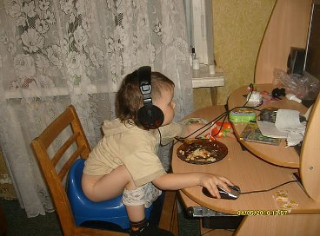
Влияние компьютера на детей
Портятся:
1. Осанка
2. Зрение
3. Психика

Slide 26
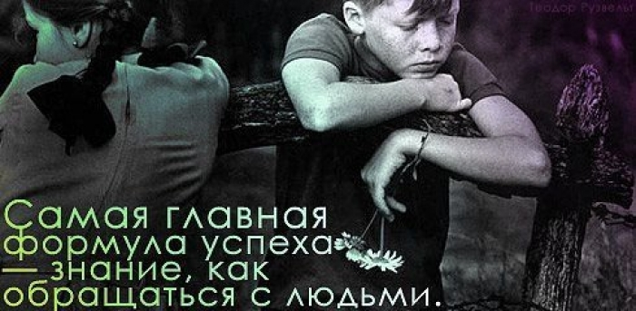
Дальнейшая социализация ребёнка

Slide 27
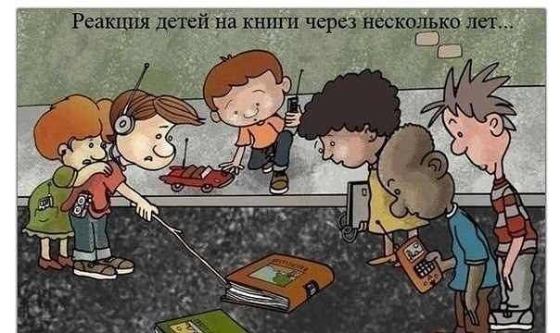
Отношение к книгам у современных детей

Slide 28


СИЛА КНИГ

Slide 29
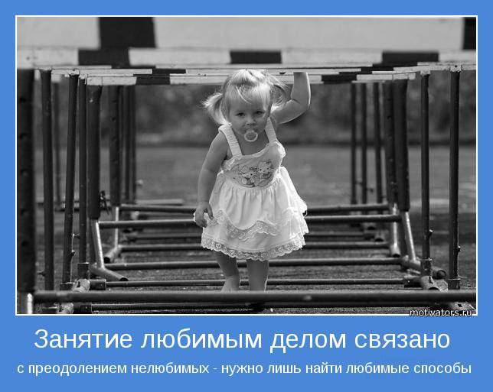
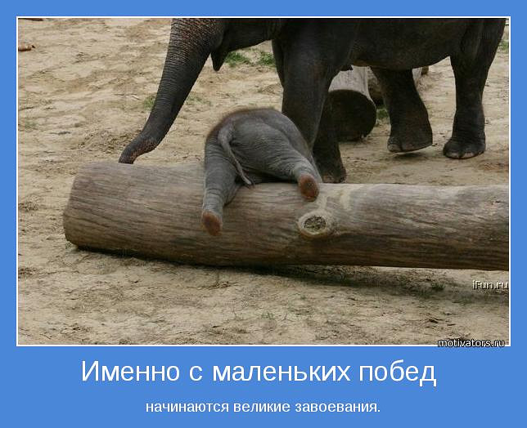
Совместные семейные традиции— залог будущих успехов ребёнка

Slide 30
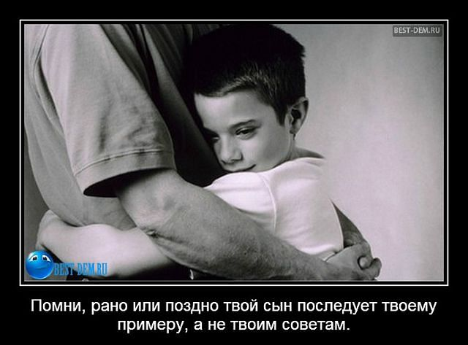
Захочешь—найдёшь время, не захочешь найдёшь—причину .

Slide 31
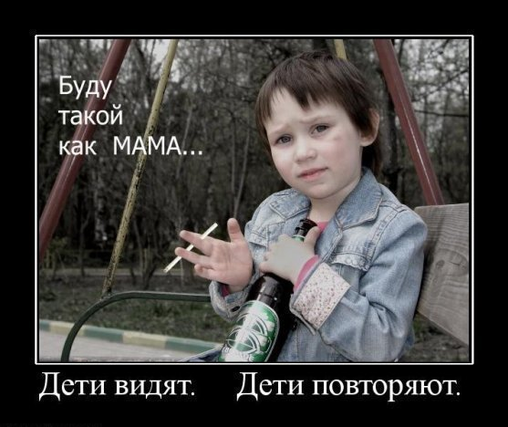
Нормы современного общества

Slide 32

Кто кого должен воспитывать?

Slide 33

ИТОГ

